Slide 1
全国災害ボランティア支援団体ネットワーク準備会
Japan Voluntary Organizations Active in Disaster
（JVOAD)
仙台防災未来フォーラム２０１６
「仙台防災枠組みの実施に向けて」
2016年3月12日

Slide 2
はじめに
自己紹介 明城 徹也
建設会社に勤務 1993年～1996年
NGO業界に転職 1996年～ （以下、主なプロジェクト）
  ルワンダ帰還民支援事業（ルワンダ） 1997年
  シエラレオネ帰還民支援事業（シエラレオ） 2001年
  リベリア難民支援事業（シエラレオネ） 2001年、2005年
  アフガニスタン北部における再定住支援事業（アフガニスタン） 2005年
  パキスタン地震被災者支援事業（パキスタン） 2005年
  南部スーダン帰還民支援事業（スーダン） 2006年
  スリランカ北部国内避難民支援事業（スリランカ） 2009年
  東日本大震災被災者支援プログラム（東北） 2011年～2015年
    2012年度から「静岡県内外の災害ボランティアによる救援活動のための図上訓練」ワーキンググループメンバー
    2014年度「大規模災害時におけるボランティア活動の広域連携に関する意見交換」メンバー
2015年4月から、全国災害ボランティア支援団体ネットワーク（JVOAD）準備会事務局長として、支援調整の仕組みづくりに取り組む

Slide 3
全国災害ボランティア支援団体ネットワーク
JVOADの概念
被災者・被災地支援
行政による
被災者支援
（国、都道府県
区市町村）
企業による
被災者支援
JVOAD
災害対応の課題を解決するため、支援者間の連携促進と支援の調整を実行する
市民セクターによる
被災者支援
（NPO・NGO・ボランティア等）

Slide 4
仙台防災枠組のなかの市民セクター
前文
  関係するステークホルダーを政策・計画・基準の企画立案及び実施関与
  公共、民間、市民社会団体、学術・科学研究機関は、より緊密に連携し、協働の機会を創出する必要がある。
５．ステークホルダーの役割
  市民社会、個人ボランティア、ボランティア団体とコミュニティ団体は、
    公的機関と連携し、特に災害リスク削減のための規範的枠組み、基準、計画の立案と実施において、具体的知識と実用的助言の提供を行うために参加する。
    地方、国、地域及びグローバルのレベルの計画や戦略の実施に従事する
    災害リスクについての意識啓発、予防文化及び教育に対して貢献及び支援する
    各グループ間の相互連携を強化するような強靭性のあるコミュニティ（Resilient Community）及び包摂的（Inclusive）で全体社会型の災害リスク管理を提唱する

Slide 5
災害対応をおこなう「市民セクター」とは？
（ＮＰＯ、ＮＧＯ、ボランティア・・・）
災害法制上の「ボランティア」
（≒市民セクター）
組織＝NPO（広義のNPO）
特定非営利活動法人（狭義のNPO）
一般社団法人
公益社団法人
・・・
任意団体
国際協力分野で活動する団体（緊急支援等）
個人ボランティア
（狭義のボランティア）
NGO
専門家/専門職
地域性（被災地域内・外）やテーマ性をもった様々な団体が存在

Slide 6
東日本大震災で活躍した市民セクター
東日本大震災では発災後半年程度にボランティアが集中するものの、3年以上経過してもボランティアは継続している
東日本大震災の災害ボランティアで受け付けたボランティアの延べ人数
2016年1月時点の合計1,478千人（福島206千人 宮城737千人 岩手535千人）
※参照
「災害ボランティアセンターで受け付けたボランティア活動者数の推移（仮集計）」（『全社協 被災地支援災害ボランティア情報』、http://www.saigaivc.com/、2016年3月6日最終閲覧）

Slide 7
東日本大震災で活躍した市民セクター
東日本大震災ではNPO/NGOによる支援が台頭
東日本大震災で支援活動を展開するNPO/NGOは、ある調査（*）でリストアップできただけでも1,420団体。
NPO/NGO ＝特定非営利活動法人だけではない。
  任意団体、一般社団法人、一般財団法人、公益社団法人、公益財団法人など。
多くの人の誤解：「NPO/NGO＝組織ボランティア＝無償」
  有給職員を抱え、専門的な知識をもとに「仕事」として活動する組織も多数。
  会費・寄付金・民間助成金・行政補助金などが活動原資。
NGOは「国際協力分野で活動するNPO」として理解されている。
* 一般社団法人パーソナルサポートセンター（2014）「東日本大震災で生じた地域福祉資源の実態および社会的企業化を促進する仕組みに関する調査研究事業」。以下の資料でも結果を利用。

Slide 8
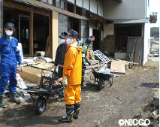


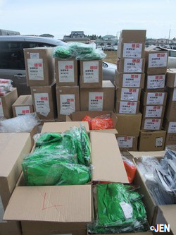
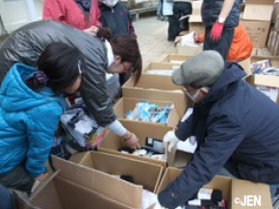
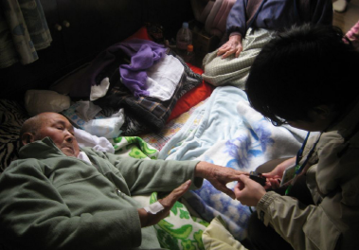
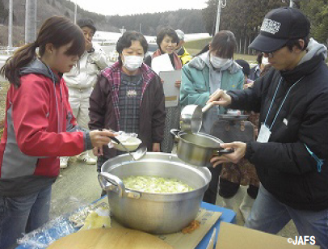
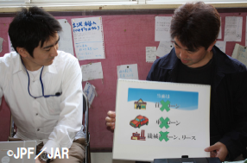
NGO（ジャパン・プラットフォーム加盟団体）の活動
2011年8月9日現在
初動・ニーズ調査
Civic Force
災害人道医療支援会
日本レスキュー協会
日本国際民間協力会
ピースビルダーズ
ピースウィンズ・ジャパン
SEEDS Asia
地域復興支援
1,424万6,165円 8件
10億5,812万4,061円
６件
本格的な支援のための調査など
清掃、瓦礫撤去
避難所運営
障がい者、高齢者支援
など
教育支援
４億1,110万1,634円
４件
難民を助ける会
パレスチナ子どものキャンペーン
ジェン
日本国際民間協力会
学用品の配布
就学環境の整備
スクールバスの整備など
国境なき子どもたち
セーブ・ザ・チルドレン・ジャパン
シャンティ国際ボランティア会
食糧・物資支援
医療・公衆衛生支援
2７億1,901万8,628円
1７件
2億1,404万9,989円
3件
炊き出し、物資配布
仮設住居等への生活物資配布
など
難民を助ける会
ADRA Japan
ブリッジ エーシア ジャパン
BHNテレコム支援協議会
パレスチナ子どものキャンペーン
ICA文化事業協会
アジア協会アジア友の会
難民支援協会
ジェン
国境なき子どもたち
パルシック
ピースウィンズ・ジャパン
医療支援
巡回診療
心理社会的サポート
など
災害人道医療支援会
日本国際民間協力会
その他
5,545万9,400円
2件
外国人被災者に対する法的支援など
難民支援協会
※参照 ジャパン・プラットフォーム配布資料より
Notes:
これは、JPFへ寄せられた寄付金を基にNGOへ助成したものになりますが、中央共同募金会さんはじめ、助成財団からの資金提供をうけて、当初の活動ができた団体も多くあるかと思います。
（PSCの調査によれば、）・・・

Slide 9
災害対応における関係性
つながってない！
届かない
政府現地対策本部・
災害対策本部
・問い合わせ
・申し出
・要望など
NPO・
NGO等
断片的
中間支援・
ネットワーク組織
・問い合わせ
・申し出
・要望など
企業
個人ボランティア
社協ＶＣ
・現地支援
・後方支援
・個人ボランティア調整
・個別ニーズ把握
課題：
・情報の集約ができない
・支援の濃淡（ギャップ）の把握ができない
・支援の調整ができない
Notes:
アニメーション

Slide 10
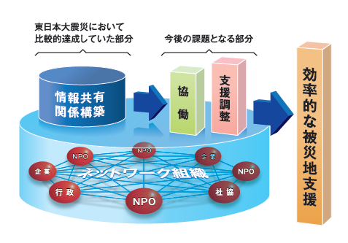
東日本大震災における支援者間の連携・調整
「多様な支援グループをつなぐネットワークの検証」
※参照
特定非営利活動法人ジャパン・プラットフォーム
「東日本大震災における支援者間の連携・調整～多様な支援グループをつなぐネットワークの検証～」

Slide 11
NGOの行動規範
「国際赤十字・赤新月運動および災害救援を行う非政府組織のための行動規範」から抜粋
１．人道的見地からなすべきことを第一に考える
２．援助は人種、信条、国籍に関係なく、いかなる差別もなしに行われる。援助の優先度はその必要性に基づいてのみ決定される。
６．地元の対応能力に基づいて災害救援活動を行うように努める
  現地団体、現地政府との適切な協力関係を結び、緊急援助活動の場合は適切な調整の下に行われることに高い優先度を置く
８．救援は、基本的ニーズを充たすと同時に、将来の災害に対する脆弱性をも軽減させることに向けられなければならない

Slide 12
岩手県におけるNPO・NGOの受入とコーディネート
「岩手県東日本大震災津波の記録」より
【ボランティア活動など民間支援の動き】
●発災直後から、国内外の専門性の高い自己完結型のNPOやNGO等の民間団体が続々と現地入りし、積極的に活動を開始した。 （184ページ）
●NPOやNGO等の専門性の高い自己完結型のボランティア団体と一般のボランティア、それぞれに適した受け入れ態勢を構築しておらず、混乱が生じたり、せっかくの支援の申し出を断るケースもあった。（185ページ）
●災害ボランティアセンターを設置する社協とNPO・NGOなど自己完結型のボランティア団体など民間団体間や行政との間での連携体制の構築に数か月を要したため、特に初期段階においては、効果的な支援ができない面があった。
これらの課題の改善策としては、災害ボランティアの受入れに関係する県災害対策本部や市町村災害対策本部と防災関係機関（日本赤十字社岩手県支部・各地区分区・県社協・市町村社協・NPO等）による調整組織を設置し、日頃から役割分担、受け入れ態勢の構築などについて、あらかじめ調整を図っておく必要がある。（185-186ページ）
※参照
岩手県2013年「岩手県東日本大震災津波の記録 」

Slide 13
宮城県の災害対応検証 支援調整、受け入れ態勢の検証
【災害ボランティア活動支援対策の検証】
災害支援への知識・経験が様々な個人・団体がボランティアとして関わる状況では、社会福祉協議会を中心とした災害ボランティアセンターによる受入態勢のみならず、災害時における支援調整の実績を持つNGO・NPO等の協力を得て、ボランティアの受け入れ態勢を作ることも検討する必要がある。（P659 ）
政府とNPO/NGOとの連携による被災者支援は、行政の支援が届き難いところに対しても支援が可能であるため、今後の災害においても適応が期待されるが、そのためには、県のNPO/NGOの受け入れ態勢を事前に定めておく必要がある。（P660）
東日本大震災においては、海外で活動を展開する資金規模が大きいNPO/NGOと行政の連携による被災者支援が、炊き出し・応急仮設入居者への生活物資（スターター・パック）の提供、学用品の提供などにおいてみられた。資金・人員の点においても規模が大きく、かつ被災市町の情報に詳しいNPO/NGOと行政との連携による被災者支援は、迅速に被災者支援を届けることができるという点で有効であった。しかしながら、災害発生前からNPO/NGOとの連携調整の仕組みが構築されていたわけではなく、宮城県においては、海外の災害における支援調整の実績を持つNPOが中心となり、また、石巻市においては、当初は阪神・淡路大地震や中越地震での被災地支援の実績があるNPOが中心となり、その後、石巻市災害復興支援協議会が設置され、調整が行われた。今後の災害に備えるためには、災害ボランティアセンターを通した、個人ボランティアの受入調整の仕組みとは異なる、NPO/NGOの受入調整を行うための仕組みを新たに構築する必要がある。（P660）
※参照
宮城県（2012）「東日本大震災－宮城県の6か月間の災害対応とその検証－ 」

Slide 14
災害対策基本法・防災基本計画の中の市民セクター
災害対策基本法では国・地方公共団体はボランティアとの連携に努めなければならないことになった
災害対策基本法（平成２５年６月２１日改正）
  （国及び地方公共団体とボランティアとの連携）
  第五条の三
  国及び地方公共団体は、ボランティアによる防災活動が災害時において果たす役割の重要性に鑑み、その自主性を尊重しつつ、ボランティアとの連携に努めなければならない。

Slide 15
災害対策基本法・防災基本計画の中の市民セクター
防災基本計画では平常時からボランティア等と連携し災害時に上手に連携できるようにしておくべきと定める
防災基本計画 （26年1月）
  第２編 各災害に共通する対策編
  第１章 災害予防
  第３節 国民の防災活動の促進
  ３ 国民の防災活動の環境整備 (2) 防災ボランティア活動の環境整備
    地方公共団体は，平常時から地域団体，ＮＰＯ等のボランティア団体の活動支援やリーダーの育成を図るとともに，ボランティア団体と協力して，発災時の防災ボランティアとの連携について検討するものとする。
    国及び地方公共団体は，ボランティアの自主性を尊重しつつ，日本赤十字社，社会福祉協議会等やボランティア団体との連携を図り，災害時において防災ボランティア活動が円滑に行われるよう，その活動環境の整備を図るものとする。その際，平常時の登録，研修制度，災害時における防災ボランティア活動の受入れや調整を行う体制，防災ボランティア活動の拠点の確保，活動上の安全確保，被災者ニーズ等の情報提供方策等について整備を推進するものとする。

Slide 16
災害対策基本法・防災基本計画の中の市民セクター
仙台防災枠組のなかの市民セクター
前文
  関係するステークホルダーを政策・計画・基準の企画立案及び実施関与
  公共、民間、市民社会団体、学術・科学研究機関は、より緊密に連携し、協働の機会を創出する必要がある。
５．ステークホルダーの役割
  市民社会、個人ボランティア、ボランティア団体とコミュニティ団体は、
    公的機関と連携し、特に災害リスク削減のための規範的枠組み、基準、計画の立案と実施において、具体的知識と実用的助言の提供を行うために参加する。
    地方、国、地域及びグローバルのレベルの計画や戦略の実施に従事する
    災害リスクについての意識啓発、予防文化及び教育に対して貢献及び支援する
    各グループ間の相互連携を強化するような強靭性のあるコミュニティ（Resilient Community）及び包摂的（Inclusive）で全体社会型の災害リスク管理を提唱する

Slide 17
国連防災世界会議パブリックフォーラム
災害時における支援調整の仕組を考える
～新たな官民連携・コーディネーション機能構築に向けて～
※参照 防災白書（平成27年度版）

Slide 18
http://www.jvoad.jp/forum2016/#outline

Slide 19
全国災害ボランティア支援団体ネットワーク
JVOADの概念
被災者・被災地支援
行政による
被災者支援
（国、都道府県
区市町村）
企業による
被災者支援
JVOAD
災害対応の課題を解決するため、支援者間の連携促進と支援の調整を実行する
市民セクターによる
被災者支援
（NPO・NGO・ボランティア等）

Slide 20
JVOAD準備会
参加団体（参加者の所属団体）
（五十音順）
国際協力NGOセンター（JANIC）
災害ボランティア活動支援プロジェクト会議（支援P）
ジャパン・プラットフォーム（JPF）
震災がつなぐ全国ネットワーク（しんつな）
全国社会福祉協議会（全社協）
チーム中越
東京災害ボランティアネットワーク（東災ボ）
日本青年会議所（JC）
日本赤十字社（日赤）
日本NPOセンター（JNPOC）
東日本大震災支援全国ネットワーク（JCN）
2016年3月現在

Slide 21
JVOADの主な活動
①平時に想定する活動
  次の災害に備えるため、平時において以下の取り組みを行う
  NPO、ボランティアセンター等の市民セクターの連携強化
  産官民等のセクターを越えた支援者間の連携強化
  地域との関係構築と連携強化
  訓練、勉強会、全国フォーラム等の実施（連携の場づくり）

Slide 22
JVOADの主な活動
②被災地域で想定する活動
  災害時においては、支援の抜け・モレ・重複を防ぎ、地域ニーズにあった支援活動を促進するため、被災した地域の関係者と協力し、ニーズや支援に関する情報を集約し、支援活動の調整機能としての役割を果たす。
  被災者/住民/地域のニーズの全体像の把握
  支援状況の全体像の把握（→支援のギャップの把握）
  支援団体等への情報共有と支援団体間のコーディネーション
  支援を実施するための資金・人材等が効果的に投入されるためのコーディネーション
  復旧・復興に向けた支援策の提言および支援全般の検証

Slide 23
2015年度の活動
（※赤字は実績）
災害対応
  緊急時に内閣府からの情報提供
  常総市での情報共有会議（県、市、社協、NPO等）
  準備会メンバー内での共有体制
地域との関係構築（訓練・研修会等への企画・参加）
  長野県、静岡県、岩手県、東京都等
  自治体職員研修（人と防災未来センター、消防庁）
連携の場づくり
  「災害時の連携を考える全国フォーラム」を実施

Slide 24
まとめ
防災減災については、市民セクターの参加は不可欠
行政だけで対応するのは、限界がある
東日本大震災以降、法律、計画、枠組み等、文字上では、連携の必要性の認識が広まってきている
あとは・・・
具体的にどうやって、進めていくのか？
自主性を尊重し、責任ある形での参画は？
継続的な取り組みにするには？
Inclusive 防災

